Slide 1

Николай степанович
Гумилев
3 (15 апреля) 1886 – 26 АВГУСТА 1921
Подготовила:
Вильчинская
Оксана Леонидовна, преподаватель
ГБПОУ «Свердловский областной медицинский колледж»

Slide 2

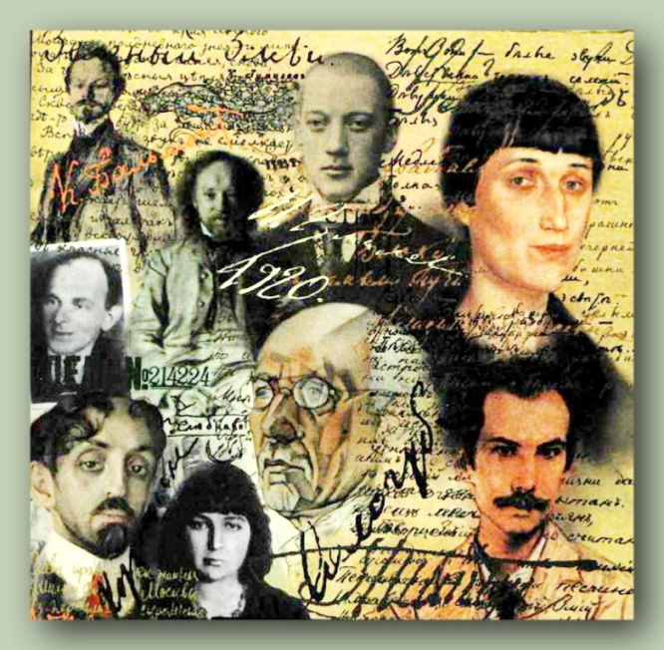

Slide 3

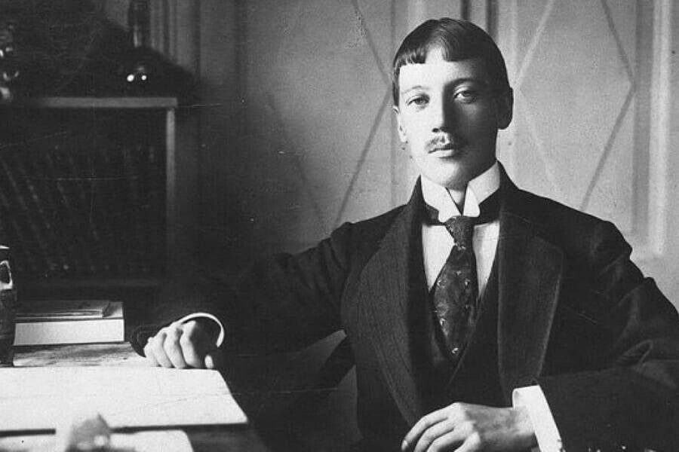
…Еще не раз вы вспомните меня
И весь мой мир, волнующий и странный…
Н. Гумилев

Slide 4
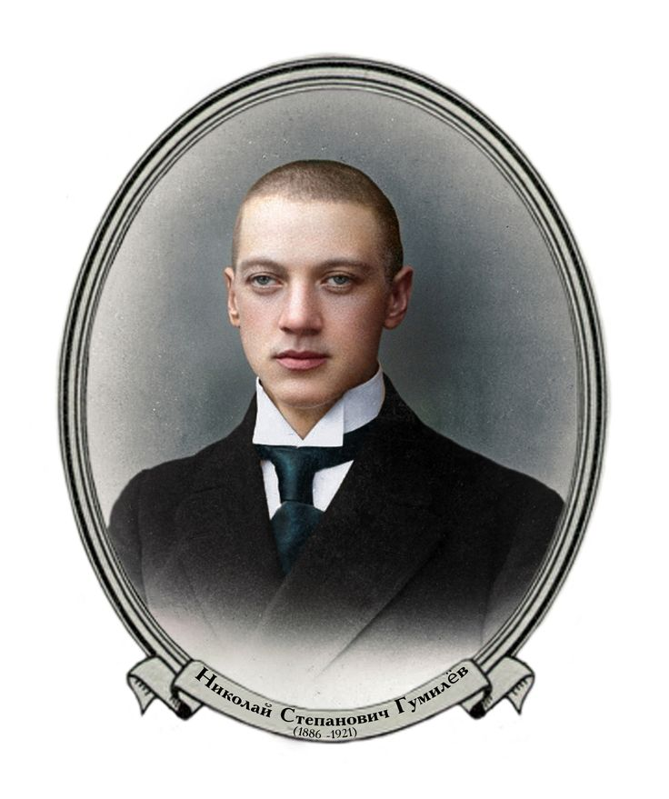
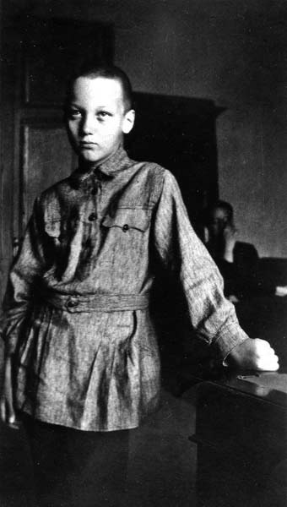
Николай Гумилёв — русский поэт Серебряного века, создатель школы акмеизма, переводчик, литературный критик, путешественник, один из крупнейших исследователей Африки, офицер, ушедший добровольцем в начале Первой мировой войны, кавалер двух Георгиевских крестов…
Родился в Кронштадте 3 (15) апреля 1886 года. Отец его, Степан (Стефан) Яковлевич служил врачом в военном флоте. Мать, Анна Ивановна, урожденная Львова, была из старинного дворянского рода.

Slide 5


Slide 6
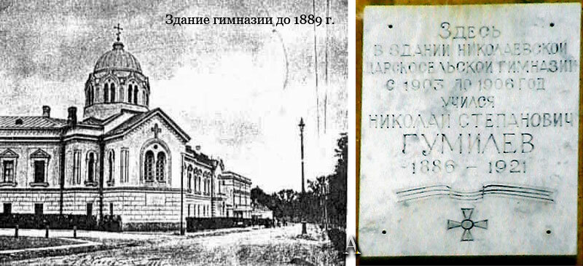
Детские годы будущий поэт провел в Царском Селе, потом вместе с родителями жил некоторое время в Тифлисе (именно там в 1902 году появилось в печати его первое стихотворение). В 1903 году семья Гумилевых вернулась в Царское Село и поэт поступил в гимназию. В 1906 году закончил гимназию. Уже здесь юноша устанавливает для себя рамки, котором пока не может соответствовать, не зная, что однажды он станет тем, на кого будут равняться, кого будут считать героем и примером.

Slide 7
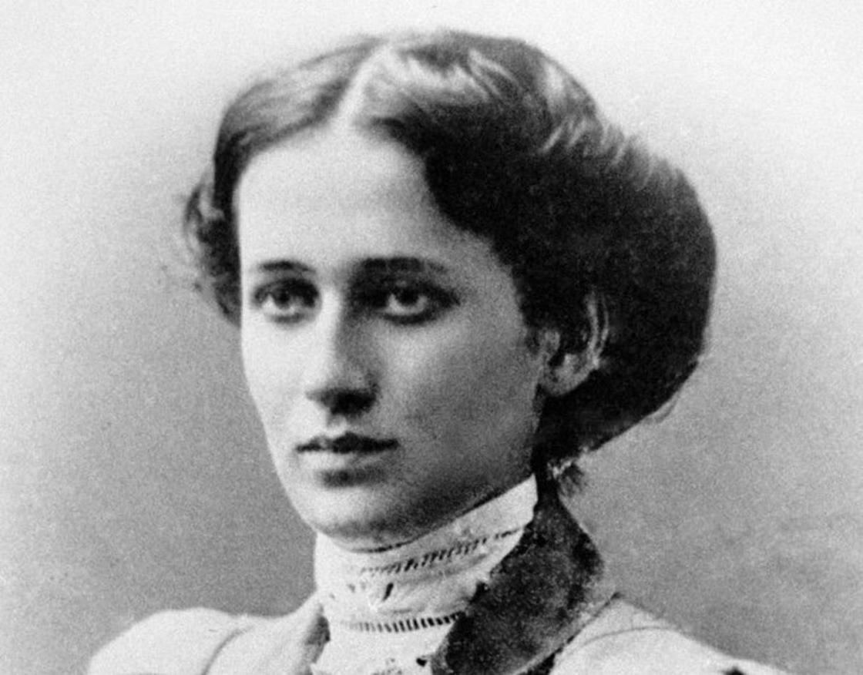
В гимназии семнадцатилетний юноша знакомится с Анной Горенко, сыгравшей важную роль в его жизни, которая позже станет известнейшей поэтессой Анной Ахматовой.
АННА и НИКОЛАЙ познакомились в Рождественский сочельник- 24 декабря 1903 г. Тогда 14-летняя Аня Горенко была стройной девушкой с огромными серыми глазами, резко выделявшимися на фоне бледного лица и прямых черных волос. Увидев ее точеный профиль, некрасивый 17-летний юноша понял, что отныне и навсегда эта девочка станет его музой, его Прекрасной Дамой, ради которой он будет жить, писать стихи и совершать подвиги.

Slide 8
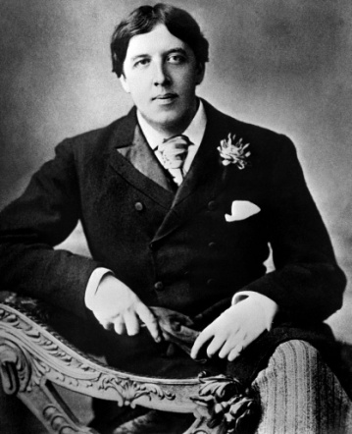
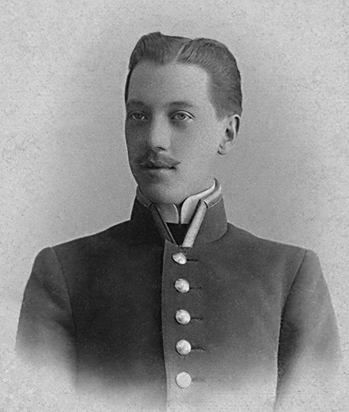
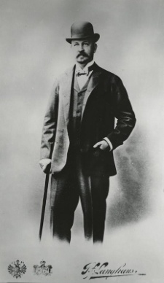

В то время пылкий юноша вовсю старался подражать своему кумиру Оскару Уайльду - носил цилиндр, завивал волосы и даже слегка подкрашивал губы. Все подобные герои непременно были поглощены роковой страстью, терзались от безответной или запретной любви — в общем, были крайне несчастливы в личной жизни.
На роль прекрасной, но жестокой возлюбленной Аня Горенко подходила идеально. Однако Анна была влюблена в другого. Владимир Голенищев-Кутузов — репетитор из Петербурга — был главным персонажем ее девичьих грез. К этому времени Гумилёв был уже автором книги «Путь конквистадоров» (1905), изданной небольшим тиражом на собственные средства.
Оскар Уайльд
Владимир Голенищев-Кутузов

Slide 9
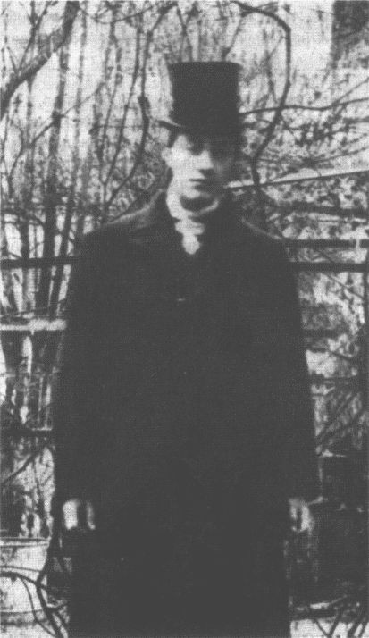

В 1906 году Гумилев уезжает в Париж. Там он надеется забыть свою роковую любовь и вернуться в образе разочарованного трагического персонажа.
В Париже Гумилев слушал лекции в Сорбонне, издавал журнал «Сириус», посещал художественные выставки, знакомился с французскими и русскими писателями, художниками.
Но тут Аня Горенко внезапно понимает, что ей не хватает слепого обожания молодого поэта. Вскоре она отправляет Гумилеву письмо с жалобами на свою ненужность и заброшенность.
Получив письмо Ахматовой, Гумилев, полный надежд, возвращается из Парижа, навещает Аню и делает ей очередное предложение руки и сердца, но получает очередной отказ.
Но голос хрустальный казался особенно звонок,
Когда он упрямо сказал роковое «не надо»…
Царица иль, может быть, только капризный ребенок,
Усталый ребенок с бессильною мукою взгляда

Slide 10
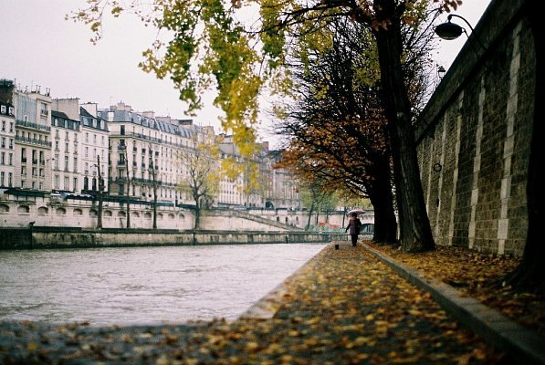
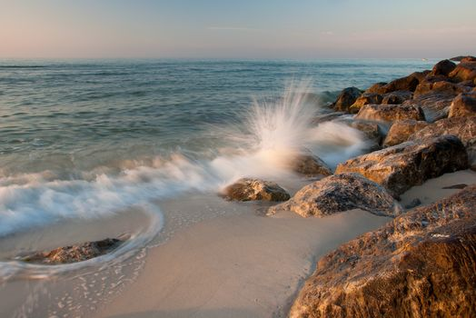
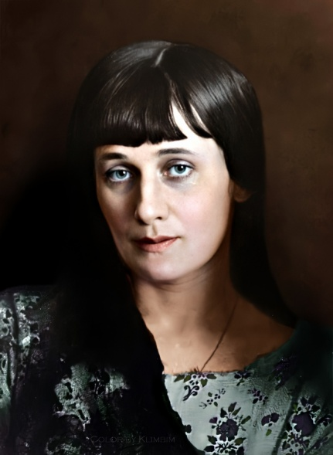

Отвергнутый поэт снова уезжает в Париж, считая, что единственный приемлемый выход из ситуации — самоубийство.
Сводить счеты с жизнью поэт отправляется в курортный городок Турвиль. Грязноватая вода Сены показалась Гумилеву неподходящим пристанищем для измученной души влюбленного юноши, а вот море — в самый раз, тем более что Ахматова не раз говорила ему о том, что обожает смотреть на морские волны.
Однако его приняли за бродягу, вызвали полицию, и Николай отправился давать объяснения в участок. Свою неудачу Гумилев расценил как знак судьбы и решил попытать счастья в любви еще раз. Николай пишет Ахматовой письмо, где вновь делает ей предложение. И вновь получает отказ.
Во мраке безрадостном ночи,
Душевной больной пустоты
Мне светят лишь дивные очи
Ее неземной красоты

Slide 11
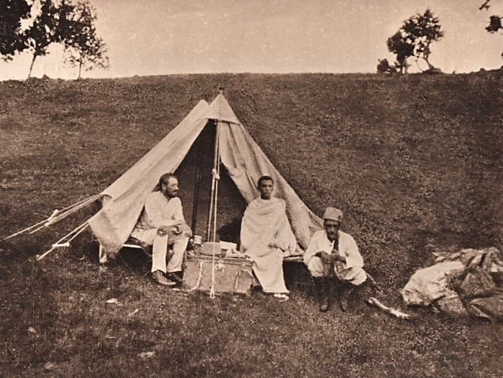


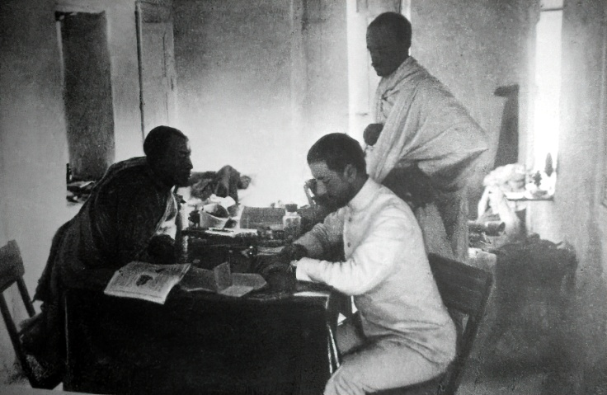
В эти годы Гумилев дважды побывал в Африке. Первое путешествие, короткое, было летом 1907 года, второе, осенью 1908-го. В январе 1908 года вышла вторая книга Гумилева «Романтические цветы». На деньги, полученные за сборник, а также на скопленные средства родителей, он и отправляется во второе путешествие. В Каире у путешественника неожиданно кончились деньги, и он вынужден был поехать обратно. 29 ноября он вновь был в Петербурге.

Slide 12
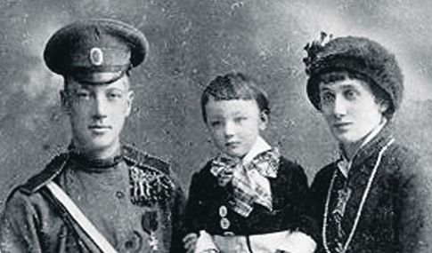
С мечтами завоевать сердце Ахматовой молодой поэт так и не расстался. А потому он продолжает осаждать Анну, клясться ей в вечной любви и предлагать замужество. Ахматова была тронута такой почти собачьей преданностью и дала свое согласие на брак.
1 октября 1912 года у супругов родился мальчик, его назвали Лев, ставший также поэтом.

Slide 13
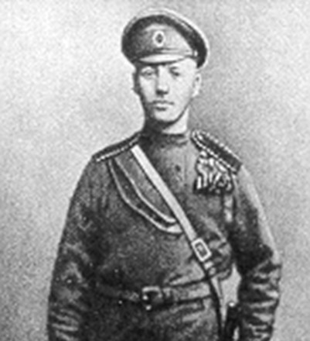
С началом Первой мировой войны поэт вместе с братом Дмитрием уходит на фронт.
(Интересно, но среди всех поэтических личностей, так патриотично писавших стихи о войне, добровольцами на фронт ушли только Николай Гумилёв и Бенедикт Лившиц.)
Гумилёв был зачислен вольноопределяющимся в Лейб-Гвардии Уланский Ея Величества полк. К своему участию в войне Гумилёв отнёсся очень серьезно, подготовил себя к сражениям. Он был отличный стрелок.
Уже в декабре 1914 г. улан Гумилёв был награжден Георгиевским крестом 4-й степени, а в январе 1915 г. произведен в младшие унтер-офицеры.

Slide 14



После окончания войны поэт был рад вернуться к любимому делу – литературе. Один за другим выходят поэтические сборники.
Писал Гумилев и прозу, драмы, вел своеобразную летопись поэзии, занимался теорией стиха, откликался на явление искусства других стран.

Slide 15
3 августа 1921г. Н. Гумилев был арестован по подозрению в участии в заговоре против Советской власти. Это было так называемое “таганцевское дело”.
После заключения под стражу в письме, адресованном жене, литератор заверял ее в том, что беспокоиться не о чем, и просил выслать ему томик Платона и табак. Перед расстрелом Гумилев написал на стене камеры:
24 августа 1921г. Петроград. Губчека приняла постановление о расстреле участников “таганцевского заговора” (61 человек), в том числе Н. Гумилева.
«Господи, прости мои
прегрешения,
иду в последний путь».

Slide 16
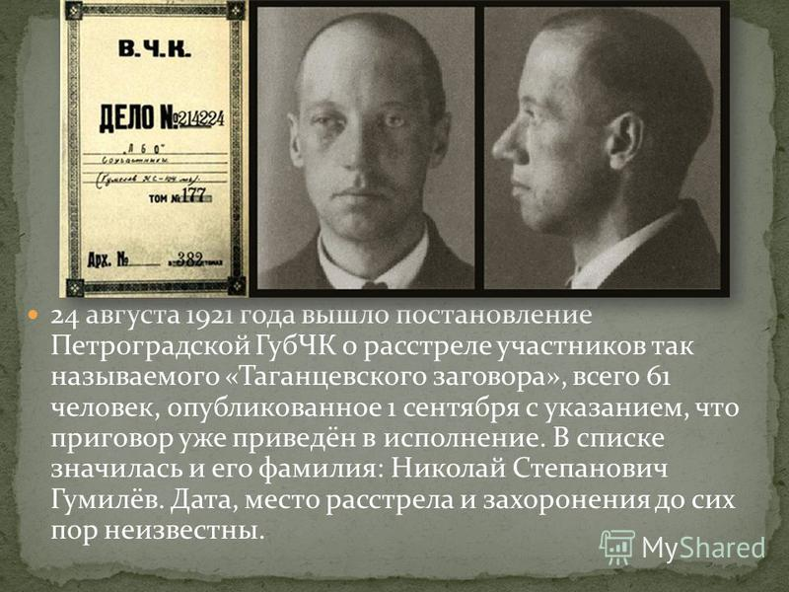

Slide 17
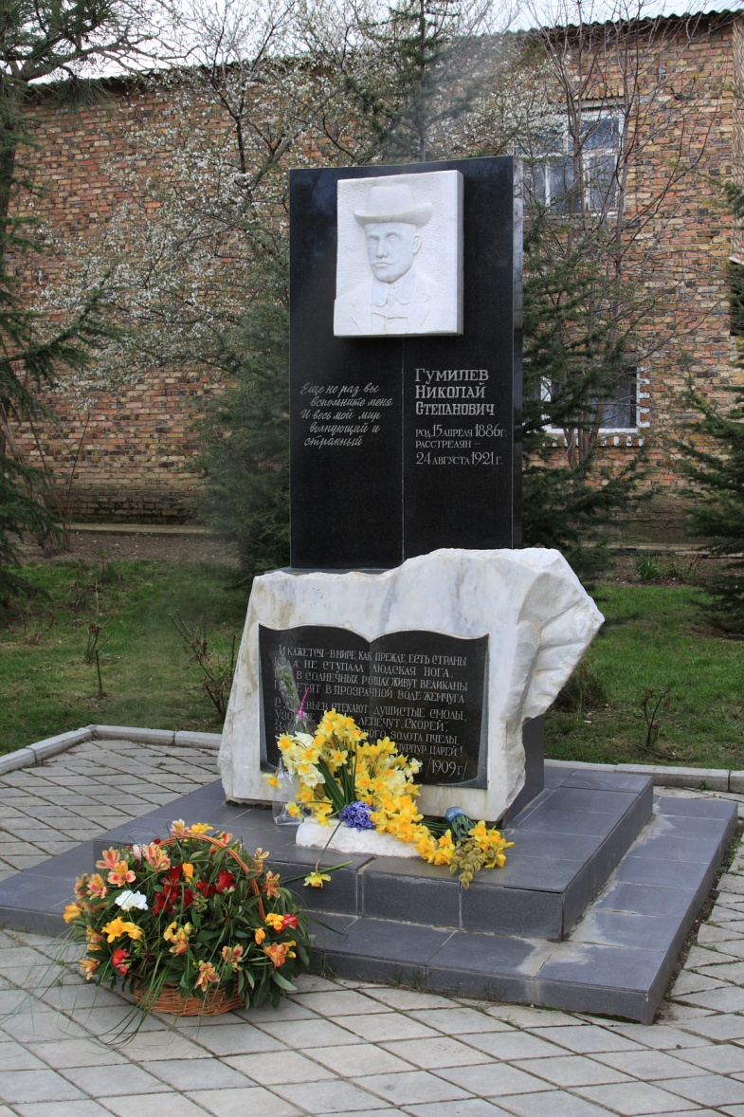
Участие Николая Гумелёва в заговоре
не установлено.
Ни одной контрреволюционной строчки
он не напечатал. Политикой не занимался.
Поэт стал жертвой культурного террора.
Памятник поэту в Коктебеле

Slide 18

Литературное наследие легенды Серебряного века сохранилось как в поэзии, так и в прозе.
Библиография
«Дон Жуан в Египте» (1912 год);
«Игра» (1913 год);
«Актеон» (1913 год);
«Записки кавалериста» (1914–1915 года);
«Черный генерал» (1917 год);
«Гондла» (1917 год);
«Дитя Аллаха» (1918 год);
«Душа и тело» (1919 год);
«Молодой францисканец» (1902 год);
«По стенам опустевшего дома…»(1905 год);
«Так долго сердце боролось…» (1917 год);
«Ужас» (1907 год);
«У меня не живут цветы…» (1910 год);
«Перчатка» (1907 год);
«Нежно-небывалая отрада» (1917 год);
«Колдунья» (1918 год);
«Иногда я бываю печален…» (1905 год);
«Гроза ночная и темная» (1905 год);
«В пустыне» (1908 год);
«Африканская ночь» (1913 год);
«Любовь» (1907 год)

Slide 19


Slide 20
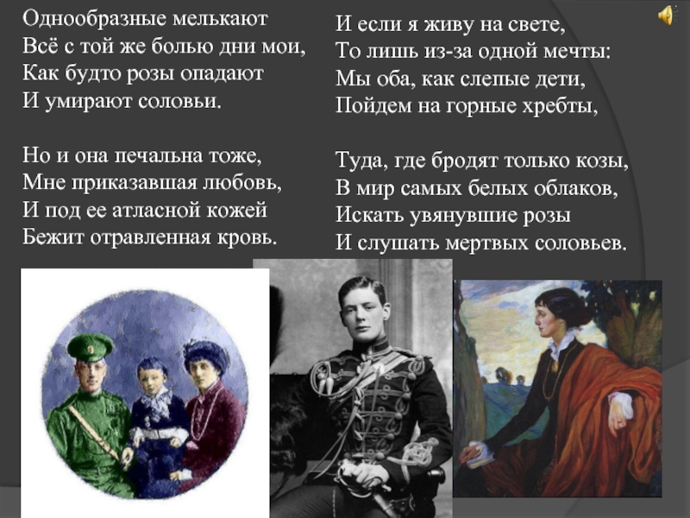
В 2007-ом году певец Николай Носков наложил текст стихотворения именитого деятеля искусств Н.Гумелева «Однообразные мелькают…» на музыку Анатолия Бальчева и явил миру композицию «Романс», на которую в том же году был снят клип.

Slide 21
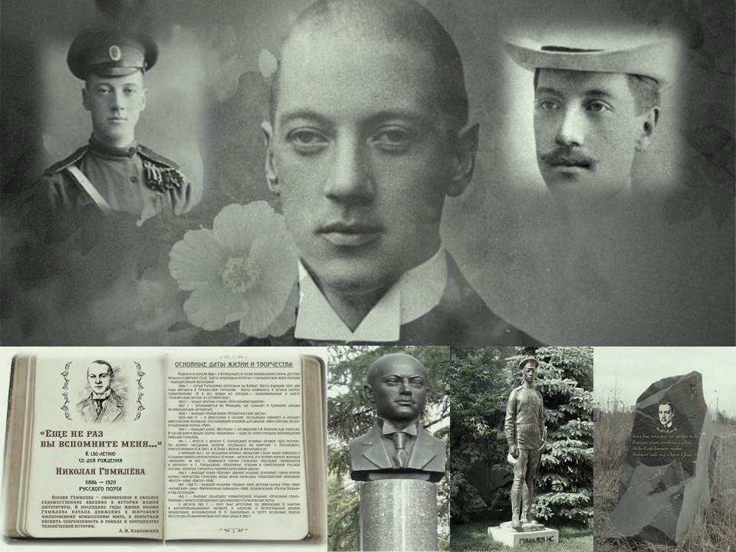
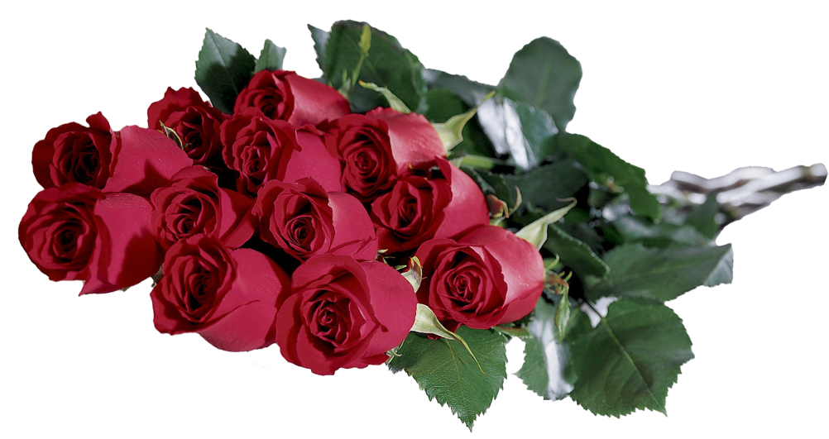

Slide 22
Список использованной литературы
Кротов, Ю.Г. Чтение как предмет библиопсихологической состоятельности личности. На примере жизнетворчества Н.Гумилева и М.Цветаевой/ Кротов Ю.Г.// Библиография. - 2001. - № 3. - С. 51-55.
Полушин, В. Смерть принял достойно: К 80-летию гибели Н.С.Гумилева/ Полушин В.// Литературная газета. - 2001. - N 35, Август. - С. 7.
Смерть Гумилева: (Статьи)// Книжное обозрение. - 2001. - N 35, Август. - С. 21.
Верченко, А. Книга Николая Гумилева "Огненный столп" /Верченко А.// Литература: (Прилож. к "Первое сентября"). - 2001. - N 35, Сентябрь. - С. 14.
Суховский, В. Расстрелянная честь: (О жизни и творчестве поэта Н.Гумилева)/ Суховский В.// Культурно-просветительная работа. - 2001. – № 8. - С. 41-42.
Грязнова, А.Т. Возвращение к истокам: Анализ стихотворения Н.С.Гумелева "Девочка" /Грязнова А.Т.// Русский язык в школе. - 2001. - № 4. - С. 67-73.
Давидсон, А.Б. Николай Гумилев в Абиссинии /Давидсон А.Б.// Новая и новейшая история. - 2001. - № 6. - С. 137-148.
Малая, О.Е. Н.С.Гумилев об эстетической ценности поэзии и прозы как видов искусства/ Малая О.Е.// Философские науки. - 2002. - № 3. - С. 32-43.
Куклин, Л. Два Николая - Гумилев и Тихонов / Л. Куклин// Нева. - 2005. - N 2. - С. 212-225.
Мотеюнайте, И. Путем сравнительного анализа / И. Мотеюнайте// Литература (Прилож. к "1 Сент."). - 2006. - N 3 (Февраль). - С. 34-36.
Рассматриваются стихотворения: "Мой дар убог..." Е. Боратынского и "Мой стих он не лишен..." К. Случевского; "Благовест" А. К. Толстого и "Колокола" К. К. Романова; "Кто-то едет к..." М. Цветаевой и "Я знаю, что деревья..." Н. Гумилева.

